Slide 1
WELCOME
TO
ICT
CLASS
সুস্‌মিতা রায়, প্রভাষক (আইসিটি), চিরিরবন্দর সরকারি কলেজ, চিরিরবন্দর, দিনাজপুর।
সুস্‌মিতা রায় ,প্রভাষক (আইসিটি) ,চিরিরবন্দর সরকারি কলেজ, চিরিরবন্দর,দিনাজপুর।

Slide 2
শিক্ষক
পরিচিতি
পাঠ
পরিচিতি
সুস্‌মিতা রায়
প্রভাষক
তথ্য ও যোগাযোগ প্রযুক্তি
চিরিরবন্দর সরকারি কলেজ
চিরিরবন্দর, দিনাজপুর।
শ্রেনীঃ একাদশ-দ্বাদশ
বিষয়ঃ তথ্য ও যোগাযোগ প্রযুক্তি
অধ্যায়ঃ তৃতীয়
সময়ঃ ৫০ মিনিট
সুস্‌মিতা রায়, প্রভাষক (আইসিটি) , চিরিরবন্দর সরকারি কলেজ, চিরিরবন্দর, দিনাজপুর।

Slide 3
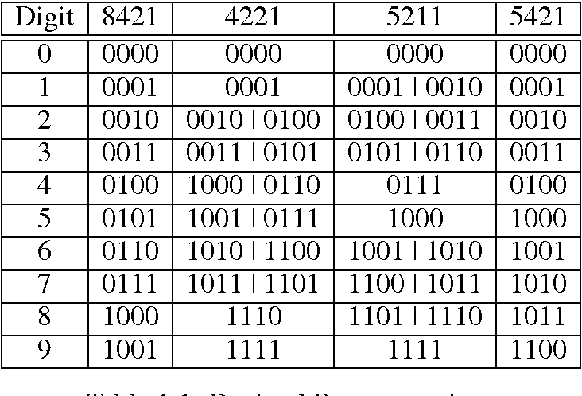
নিচের ছবিটি লক্ষ্য করি-
সুস্‌মিতা রায়, প্রভাষক (আইসিটি), চিরিরবন্দর সরকারি কলেজ, চিরিরবন্দর, দিনাজপুর।

Slide 4
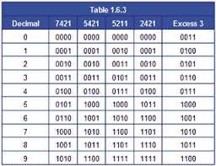
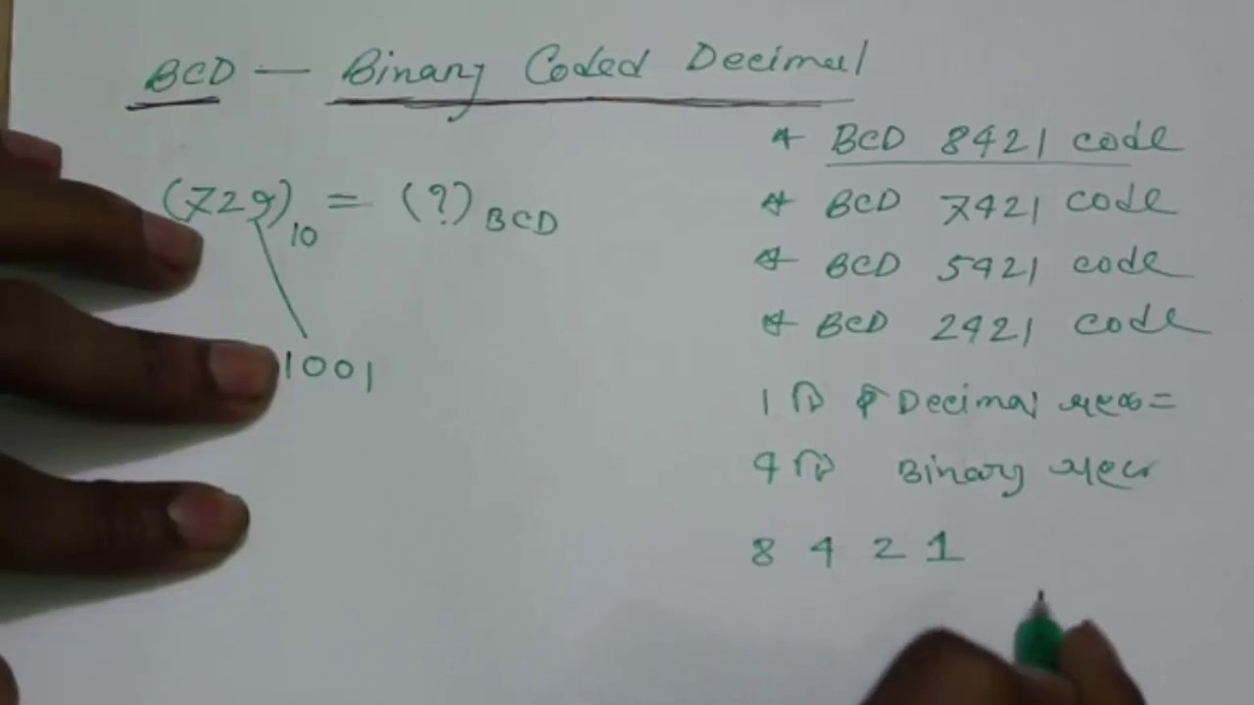
নিচের ছবিগুলি লক্ষ্য করি-
সুস্‌মিতা রায়, প্রভাষক (আইসিটি), চিরিরবন্দর সরকারি কলেজ, চিরিরবন্দর, দিনাজপুর।

Slide 5
পাঠের নামঃ
কম্পিউটার কোডিং
সুস্‌মিতা রায়, প্রভাষক (আইসিটি), চিরিরবন্দর সরকারি কলেজ, চিরিরবন্দর, দিনাজপুর।

Slide 6
শিখনফলঃ
এই পাঠ শেষে শিক্ষার্থীরা-
১। কম্পিউটার কোডিং কি তা বলতে পারবে;
২। বিসিডি কোড এবং ইউনি কোড ব্যাখ্যা করতে পারবে;
৩। বিসিডি কোড এবং আলফা নিউমেরিক কোডের মধ্যে পার্থক্য ব্যাখ্যা করতে পারবে ।
সুস্‌মিতা রায়, প্রভাষক (আইসিটি), চিরিরবন্দর সরকারি কলেজ, চিরিরবন্দর, দিনাজপুর।

Slide 7
কম্পিউটার কোডিং
কোডিং কম্পিউটার সিস্টেমে ব্যবহৃত প্রতিটি বর্ণ, সংখ্যা বা বিশেষ চিহ্নকে পৃথক পৃথকভাবে সিপিউকে বুঝানোর জন্য বাইনারি বিট অর্থাৎ ০ বা ১ রূপান্তর করে বিভিন্নভাবে সাজিয়ে অদ্বিতীয় সংকেত তৈরি করা হয়। এই অদ্বিতীয় সংকেতকে কোড বলে।
ডেটা ইনপুটের জন্য কোডিং-এর দরকার হয়। ব্যবহারের ভিত্তিতে কোডকে বিভিন্নভাবে ভাগ করা হয়।
সুস্‌মিতা রায়, প্রভাষক (আইসিটি), চিরিরবন্দর সরকারি কলেজ, চিরিরবন্দর, দিনাজপুর।

Slide 8
কম্পিউটার কোডিং
ডেটা ইনপুটের জন্য কোডিং-এর দরকার হয়। ব্যবহারের ভিত্তিতে কোডকে বিভিন্নভাবে ভাগ করা হয়। নিন্মে কতকগুলো বহুল ব্যবহৃত কোডের নাম দেয়া হলো-
১। অক্টাল কোড
৩। বিসিডি কোড
৫। অ্যাসকি কোড
৭।ইউনি কোড
৯।গ্রে কোড।
২। হেক্সাডেসিমেল কোড
৪। আলফানিউমেরিক কোড
৬। ইবিসিডিআইসি কোড
৮। মোর্স কোড
সুস্‌মিতা রায়, প্রভাষক (আইসিটি), চিরিরবন্দর সরকারি কলেজ, চিরিরবন্দর, দিনাজপুর।

Slide 9
কম্পিউটার কোডিং
১। অক্টাল কোডঃ 3 বিট বিশিষ্ট বাইনারি কোডকে অক্টাল কোড বলে। ডিজিটাল কম্পিউটার ও মাইক্রোপ্রসেসরের সাথে সংযোগের জন্য অক্টাল কোড ব্যবহৃত হ।যেমন-
২। হেক্সাডেসিমেল কোডঃ ৪ বিট বিশিষ্ট বাইনারি কোডকে হেক্সাডেসিমেল কোড বলে। ডিজিটাল কম্পিউটার ও মাইক্রোপ্রসেসরের সাথে সংযোগের জন্য হেক্সাডেসিমেল কোড ব্যবহৃত হয়।
৩। বিসিডি কোডঃ দশমিক সংখ্যাকে বাইনারি সংখ্যায় প্রকাশের জন্য বিসিডি কোড ব্যবহৃত হয়। ০ থেকে ৯ এই দশটি অংকের প্রতিটিকে নির্দেশের জন্য ৪ বিট বাইনারি অংকের প্রয়োজন। ৪ বিট দ্বারা ২
৪। আলফানিউমেরিক কোডঃ বর্ণ, অঙ্ক এবং বিভিন্ন গাণিতিক চিহ্ন আরও কতকগুলো বিশেষ চিহ্নের জন্য ব্যবহৃত কোডকে আলফানিউমেরিক কোড বলে।
৫। অ্যাসকি কোডঃ American Standard Code For Information Interchange.সর্বপ্রথম ১৯৬৩ সালে ANSI কর্তৃক আসকি কোড উদ্ভাবিত হয়, পরবর্তীতে ১৯৬৫ সালে রবার্ট উইলিয়াম বিমার ৭ বিটের আসকি কোড উদ্ভাবন করেন।
সুস্‌মিতা রায়, প্রভাষক (আইসিটি), চিরিরবন্দর সরকারি কলেজ, চিরিরবন্দর, দিনাজপুর।

Slide 10
কম্পিউটার কোডিং
৬। ইবিসিডিআইসি কোডঃ EBCDIC কোডের পুর্ণরূপ Extended
Binary Coded Decimal Information Code । এটি ৮ বিটের কোড।
৭। ইউনি কোডঃ বিশ্বের সকল ভাষাকে কম্পিউটারে কোডভুক্ত করার জন্য বড় বড় কোম্পানিগুলো একটি মান তৈরি করেছে যাকে ইউনিকোড বলা হয়। এর পূর্ণরূপ-Universal Code বা সর্বজনীন কোড। ইউনিকোড ১৬ বিটের কোড।
সুস্‌মিতা রায়, প্রভাষক (আইসিটি), চিরিরবন্দর সরকারি কলেজ, চিরিরবন্দর, দিনাজপুর।

Slide 11
একক কাজ
১। কম্পিউটার কোডিং কি তা বলতে পারবে;
সময়-৩মিনিট
সুস্‌মিতা রায়, প্রভাষক (আইসিটি), চিরিরবন্দর সরকারি কলেজ, চিরিরবন্দর, দিনাজপুর।

Slide 12
জোড়ায় কাজ
২। বিসিডি কোড এবং ইউনি কোড ব্যাখ্যা করতে পারবে;
সময়-৫ মিনিট
সুস্‌মিতা রায়, প্রভাষক (আইসিটি), চিরিরবন্দর সরকারি কলেজ, চিরিরবন্দর, দিনাজপুর।

Slide 13
বিসিডি কোড এবং আলফা নিউমেরিক কোডের পার্থক্য নিম্নরূপ:
বিসিডি কোড
১। দশমিক সংখ্যাকে বাইনারি সংখ্যায় প্রকাশের জন্য বিসিডি কোড ব্যবহূত হয়।
২। এটি একটি ৪ বিটের কোড।
৩। এটি সাধারণত ক্যালকুলেটর, ডিজিটাল ঘড়ি ইত্যাদিতে ব্যবহূত হয়।
৪। পাঁচ ধরনের বিসিডি কোড ব্যবহূত হয়
৫। এই কোডে 4 টি বিট দ্বারা 24 বা 16 টি ভিন্ন অবস্থা নির্দেশ করে।
আলফা নিউমেরিক কোড
১। বর্ণ, অংক এবং অন্যান্য চিহ্ন প্রকাশের জন্য আলফা নিউমেরিক কোড ব্যবহূত হয়।
২। এটি বিভিন্ন ধরনের হয়ে থাকে যেমন: ASCII-7, EBCDIC-8 এবং Uni Code-16 ইত্যাদি।
৩। এটি কম্পিউটার ও কম্পিউটার নিয়ন্ত্রিত অন্যান্য যন্ত্রে ব্যবহূত হয়।
৪। বিভিন্ন প্রকার আলফা নিউমেরিক কোড ব্যবহূত হয়। যেমন: ASCII, EBCDIC এবং Uni Code ইত্যাদি।
৫। ASCII-7 কোডের 7 টি বিট দ্বারা 27 বা 128 টি ভিন্ন অবস্থা নির্দেশ করে।
সুস্‌মিতা রায়, প্রভাষক (আইসিটি), চিরিরবন্দর সরকারি কলেজ, চিরিরবন্দর, দিনাজপুর।

Slide 14
দলীয় কাজ
৩। বিসিডি কোড এবং আলফা নিউমেরিক কোডের মধ্যে পার্থক্য ব্যাখ্যা করতে পারবে।
সময়-১০ মিনিট
সুস্‌মিতা রায়, প্রভাষক (আইসিটি), চিরিরবন্দর সরকারি কলেজ, চিরিরবন্দর, দিনাজপুর।

Slide 15
মূল্যায়ন
১। BCD এর পূর্ণরূপ-
ক. Binary Coded Decimal খ. Bar Coded Decimal
গ. Best Coded Decimal ঘ. Binary Compact Disc
২। BCD কোড কত বিটের?
ক. 2 খ. 4 গ. 8 ঘ. 16
সুস্‌মিতা রায়, প্রভাষক (আইসিটি), চিরিরবন্দর সরকারি কলেজ, চিরিরবন্দর, দিনাজপুর।

Slide 16
সমাধান
১। ক. ২। খ.
সুস্‌মিতা রায়, প্রভাষক (আইসিটি), চিরিরবন্দর সরকারি কলেজ, চিরিরবন্দর, দিনাজপুর।

Slide 17
বাড়ির কাজ
১। ডেসিমেল সংখ্যা 395 কে BCD কোডের মাধ্যমে দেখাও।
সুস্‌মিতা রায়, প্রভাষক (আইসিটি), চিরিরবন্দর সরকারি কলেজ, চিরিরবন্দর, দিনাজপুর।

Slide 18
THANK
YOU
ALL
সুস্‌মিতা রায়, প্রভাষক (আইসিটি), চিরিরবন্দর সরকারি কলেজ, চিরিরবন্দর, দিনাজপুর।

